Slide 1


User
GUI App
Server
GTiMES API
輸入要處理的批號
Hold_LotInfo
UI 呈現查詢結果
年度工作目標
輸入原因碼,說明
執行 Hotd
DoHoldLot
UI 呈現執行結果

Slide 2






Androud
Application
WEB
GTiMES API
iOS
年度工作目標

Slide 3


Slide 4

Agenda
1. 公司及產品與MES效益簡介
2. GTiMES的解決方案與主要功能簡介
3. Why GTiMES ?
4. Q&A

Slide 5
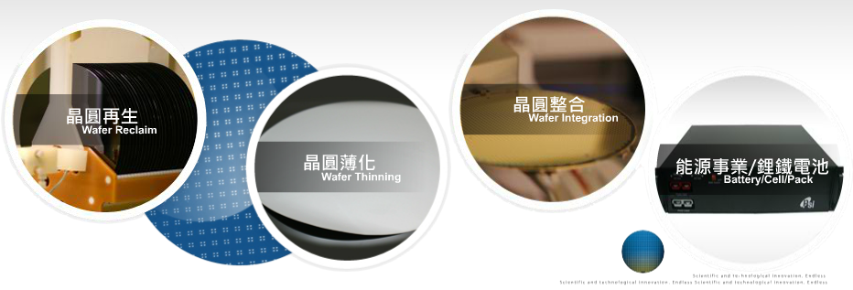

Slide 6
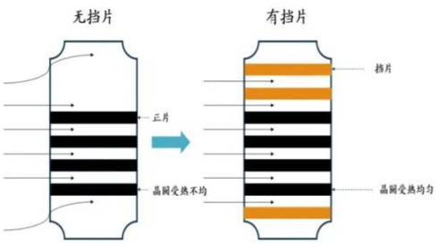
再生晶圓的作用
擋片的作用：主要是維持機台的穩定性。
(使用對象包括：爐管、暖機擋片、傳送擋片等。)
在爐管中，擋片被用於隔絕製程條件較差的地方
以及填充產品不足時空出的位置，對爐管內的氣流
進行阻擋分層，並使爐管內溫度均勻分佈，從而使
氣流中的反應氣體與被加工矽片均勻接觸、受熱，
發生化學物理反應，沉澱或生長均勻的高質量薄膜。
量測以控片為主
測試方式包括：離線測試和在線測試兩種。
離線測試 是指在正式生產之前，先用控片測試，通過控片的測試結果
來看機台的工藝是否符合標準。
在線測試 是指控片和產品一起進入生產線，通過控片最後的效果
來判斷這一批生產是否符合標準。

Slide 7
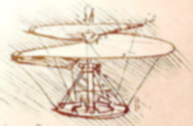



Slide 8

6. Product Delivery Methodology and Quality Control
Ensure program management quality
Reduce maintenance and learning costs
Increase development efficiency and customization flexibility
Level 1
- Version control software
- Modular
Level 2
- CodeReview
- Specification Doc
Level 3
- Unit test
- Integration test

